Slide 1
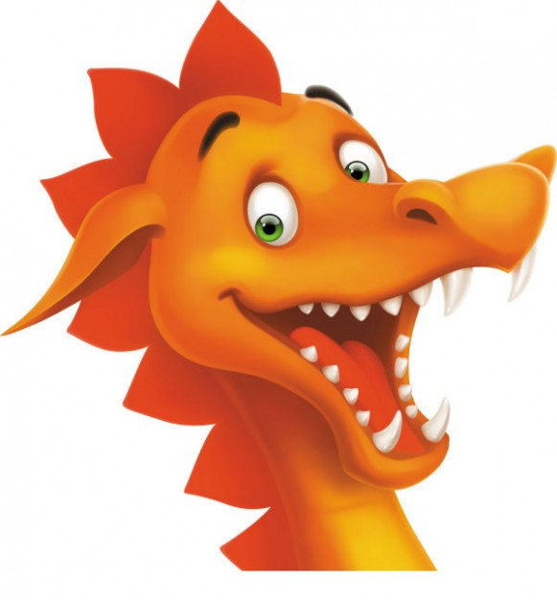

Clonc
Pod Pengwin

Slide 2
Wythnos 1
Teimladau
Feelings

Slide 3


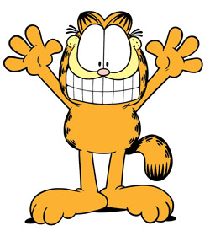
GEIRFA
Sut wyt ti?
ofnus
ar ben y byd
cyffrous
achos… - because …

Slide 4
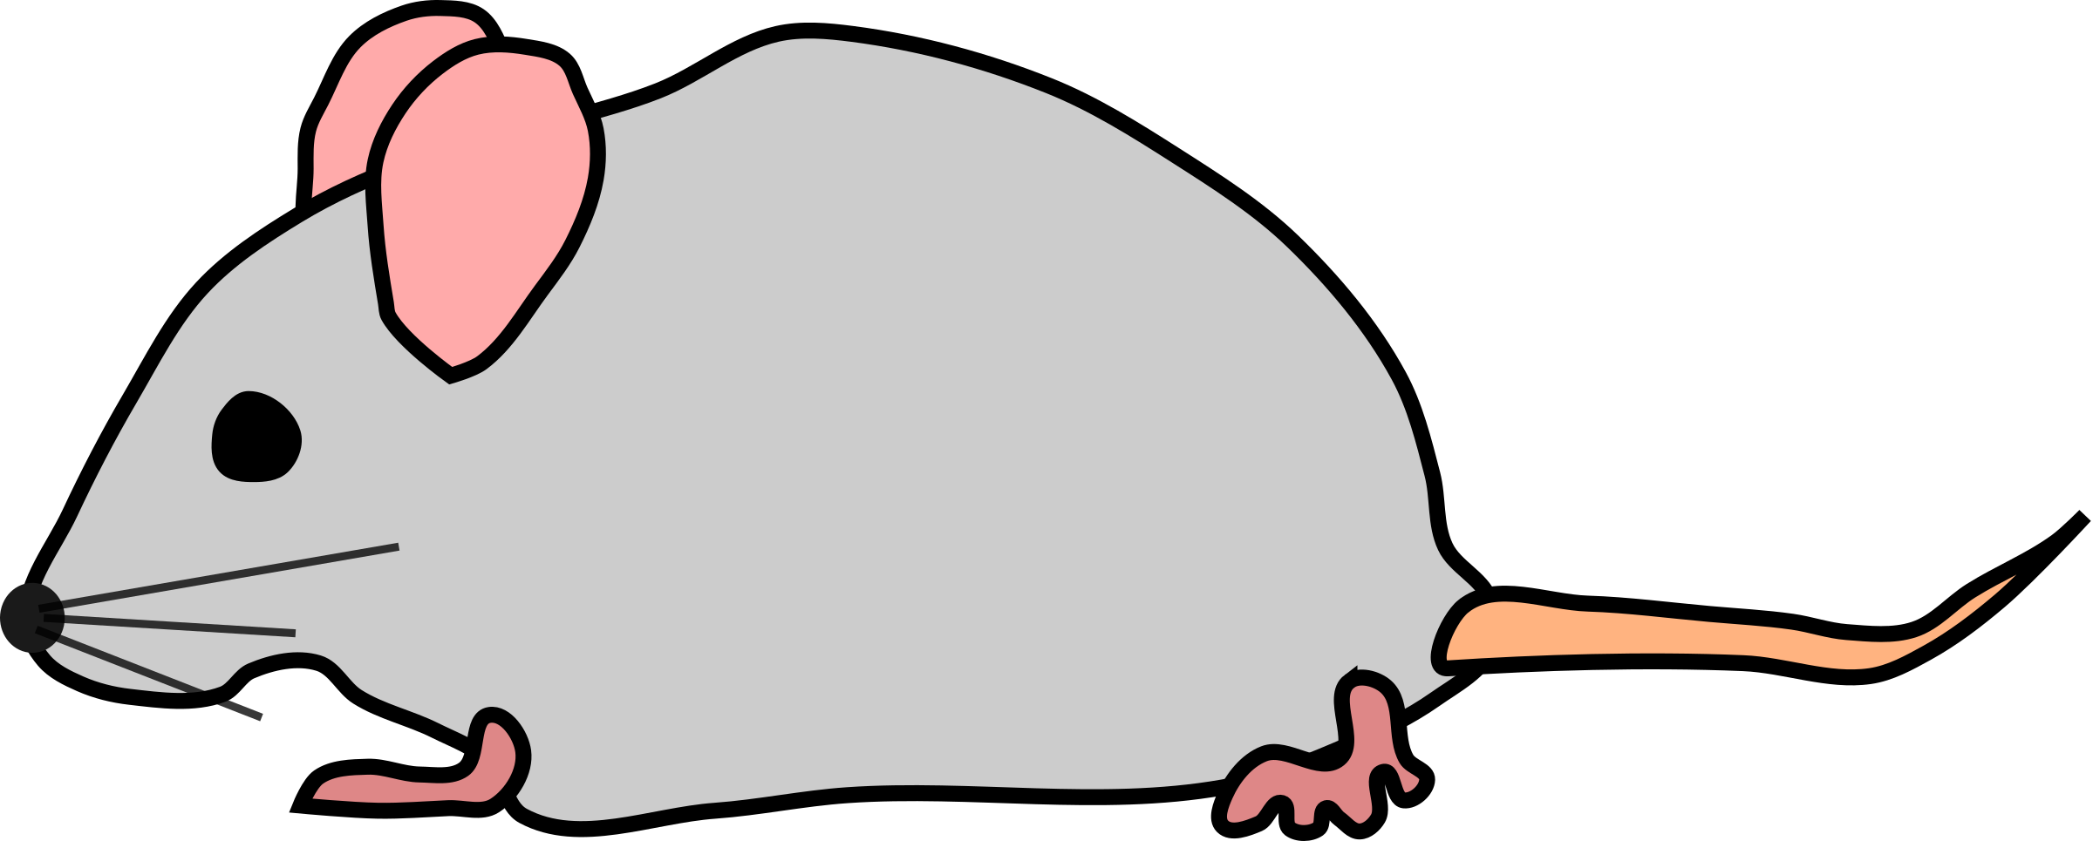
GÊM
Beat the Mouse

Slide 5


ofnus
scared

Slide 6

excited
cyffrous

Slide 7

on top of the world
ar ben y byd

Slide 8


CWESTIWN AC ATEB
Sut wyt ti?
Dw i’n cyffrous.
Dw i ar ben y byd.
Dw i’n ofnus.

Slide 9

CÂN
Sut wyt ti’n teimlo heddiw?
Sut wyt ti’n teimlo heddiw?
Sut wyt ti’n teimlo heddiw?
Sut wyt ti’n teimlo heddiw?
Dw i’n teimlo’n ofnus/gyffrous/ddiflas/wych/ardderchog/unig/anhapus.
(Dw i ar ben y byd. Dw i’n poeni.)
Repeat verse twice.
Teimlo’n … clic clic
Teimlo’n clic clic
Teimlo’n .., teimlo’n …, teimlo’n …
https://www.youtube.com/watch?v=i4Rxx_W34aM
Tune: Addams Family

